Slide 1
在线授课方式填报操作指南
教务处
2022年10月12日

Slide 2
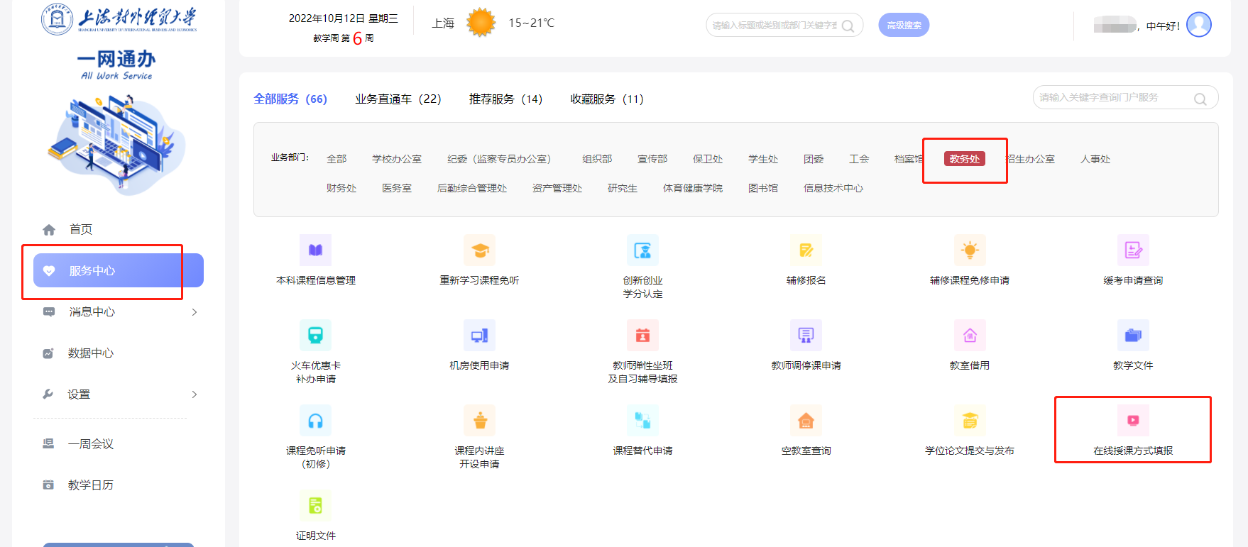
电脑登录流程
通过“一网通办-服务中心-教务处”找到“在线授课方式填报”，点击进入

Slide 3
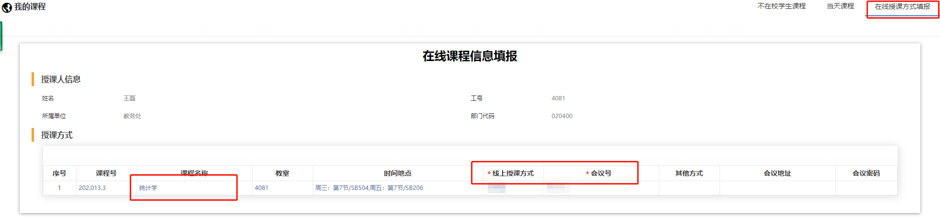
此时“在线授课方式填报”界面里各门课程对应的“*线上授课方式”“*会议号”位置是空的，需要老师自行填写。
在页面中选择要填报的课程名称，点击进入填写页面。

Slide 4
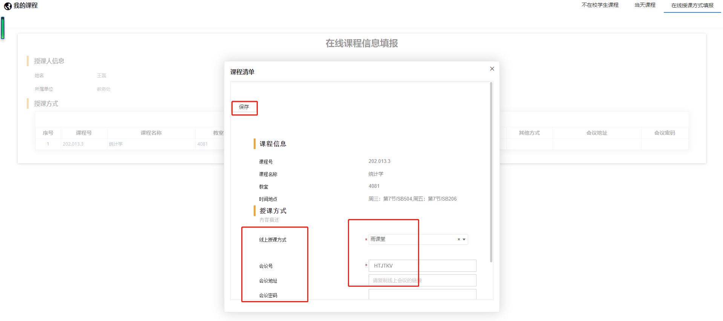
填写界面中“在线授课方式”是必填项，用下列菜单选择，“会议号”是必填项，由老师自主填写；“会议地址”“会议密码”是选填项，老师根据自己课程的实际需要填写。
填写完毕，点击左上角“保存”按钮即可完成课程信息填写。

Slide 5
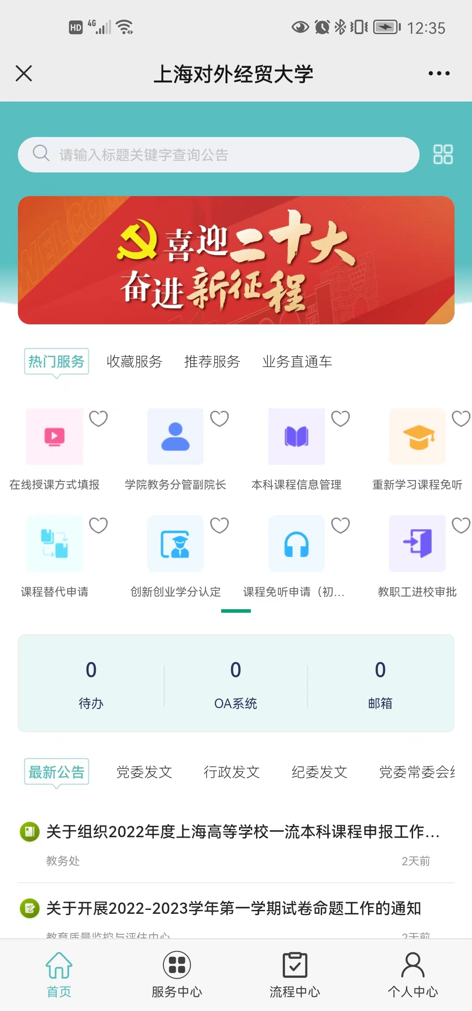
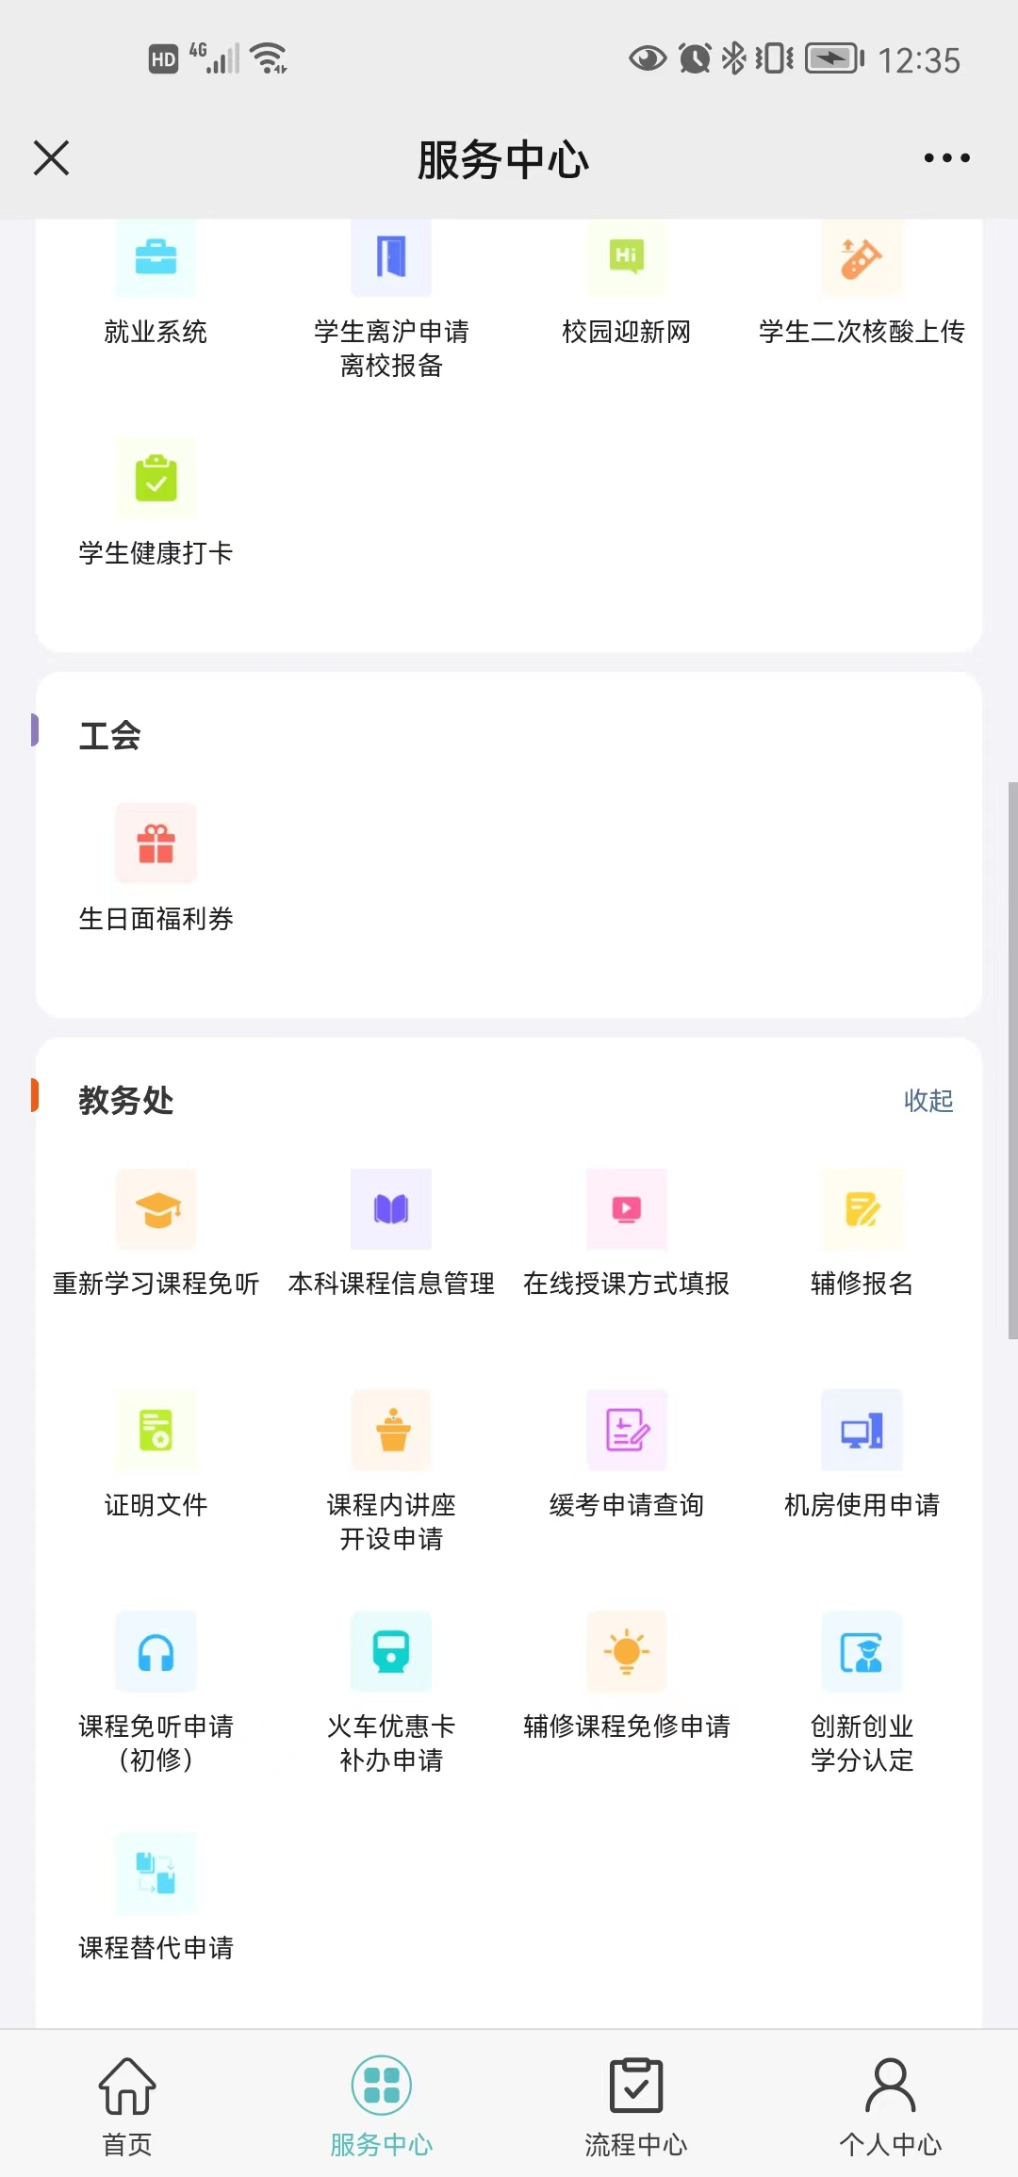
手机端流程
通过“一网通办-服务中心-教务处”找到“在线授课方式填报”，点击进入

Slide 6
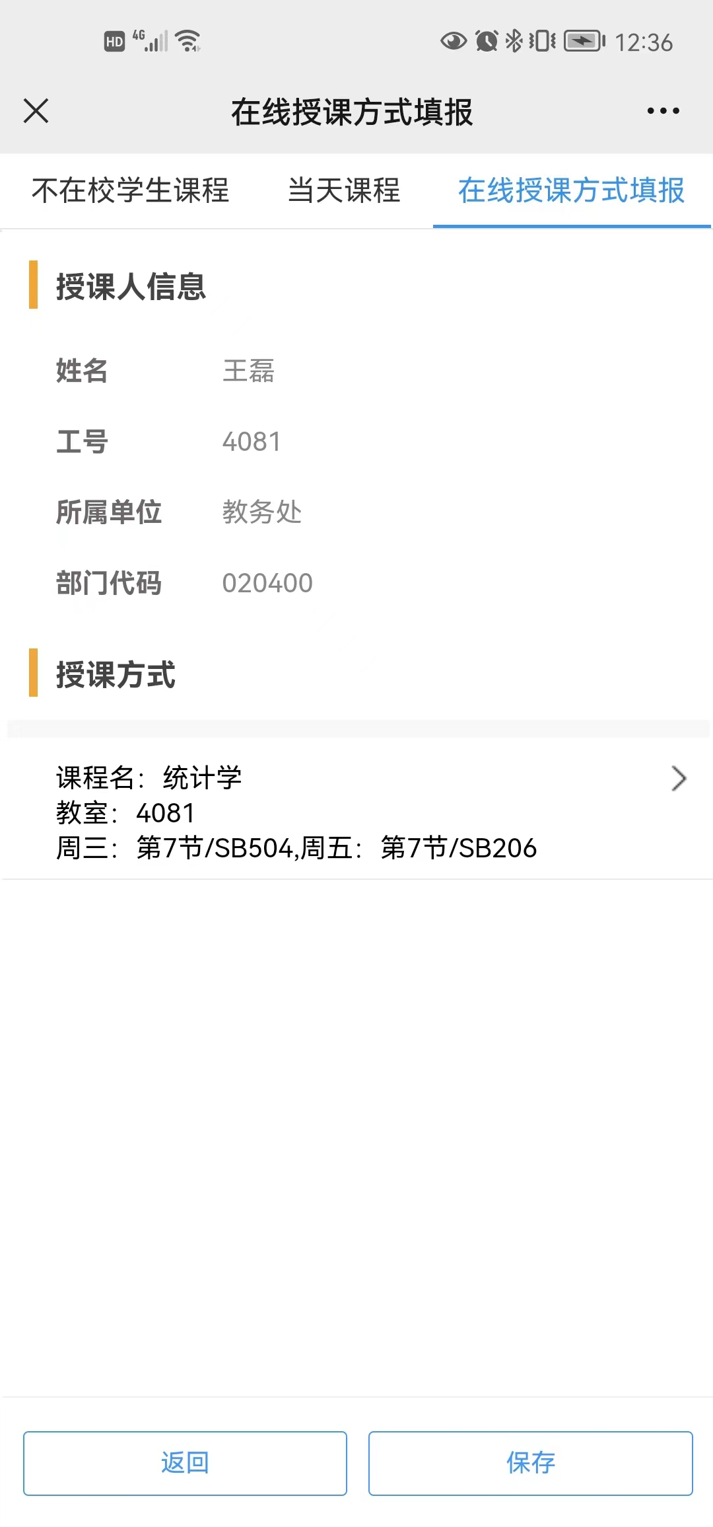
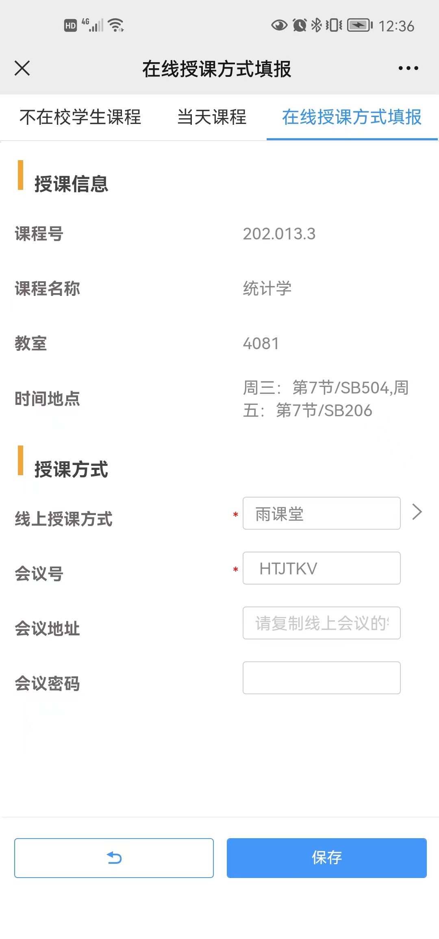
在页面中选择要填报的课程名，点击箭头进入填写页面。
填写界面中“在线授课方式”是必填项，用下列菜单选择，“会议号”是必填项，由老师自主填写；“会议地址”“会议密码”是选填项，老师根据自己课程的实际需要填写。
填写完毕，点击左上角“保存”按钮即可完成课程信息填写。

